Slide 1

基于PyQT的数列学习辅助程序研究
七宝中学 王行知 指导老师: 金琼

Slide 2
引言
数列在高中学习占有不可忽视的一部分。
在高中的数学学习过程中,数列知识点种类多, 多样化。往往需要更多的训练才能以较好的程度掌握。
传统课堂受限于二维板书呈现方式，学生难以直观感知数列项数变化时的动态规律。
本研究旨在开发基于PyQT框架的数列学习辅助程序,提供自动绘制数列 图像,自动对题目分类整理等功能,提升用户的学习体验与效果

Slide 3
文献综述
[1] 罗文兵, 罗凯威,黄琪,等.融合学科知识的数学习题知识点自动标注模型[J]. 中文信息学报,2024,38(04):143-155.
[2] 孟婉颖. 基于CRF和深度学习的数学试题知识点自动标注算法研究[D].河 南大学,2023.DOI:10.27114/d.cnki.ghnau.2023.001682.
[3] 何鑫宇. 基于多标签的数学试题自动标注研究 [D]. 天津师范大 学,2023.DOI:10.27363/d.cnki.gtsfu.2023.000668.
[4] 黄聪. 基于知识图谱的数列问题知识表示及实现 [D]. 电子科技大 学,2023.DOI:10.27005/d.cnki.gdzku.2023.003463.
从《融合学科知识的数学习题知识点自动标注模型》等文章中,使用了语 义化题面再进行分类的方案。值得注意的是其中将所有公式简化为统一标签,丢 失了公式中所含有的信息。本研究尝试将公式的文本也作为模型输入一并训练, 观察其训练效果。
从《基于知识图谱的数列问题知识表示及实现》中,可 以看出将知识点抽象成树形结构更有助于进行学习,构建合适的学习路线。

Slide 4
提出方案
1. 通过对题目进行自动归类,排序,形成较优的做题顺序。具体化为根据类型, 难度两个因素进行排序,主要原则为类型逐渐过渡,难度由易到难。
2. 通过训练人工智能模型,达成输入题面自动输出题目类型与预估难度的功能。
3. 为了打破题目在大量练习集的分散情况,用户可以将自己的题目录入到程序当中,形成自定义题目集。

Slide 5
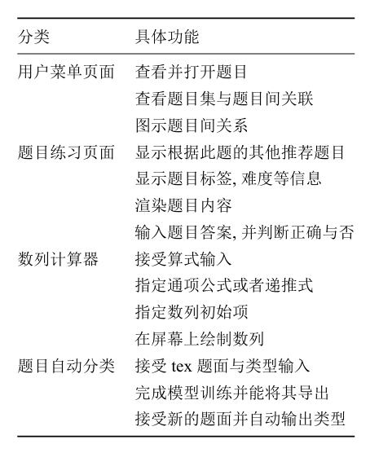
软件设计
技术路线
1. 使用 PyQT 作为整体框架, 并结合使用 Qtdesigner 设 计软件界面样式, 完成数列计算器, 用户菜单和题目练习页面的布局设 计。
2. 使用 matplotlib 完成数列绘图相关工作。在其他用户场景通过使用 QwebEngineWeights 渲染 HTML 文本, 使其支持更加丰富的表现体验。并同时 借助 HTML完成对 markdown / tex等其他表现形式的支持。

Slide 6
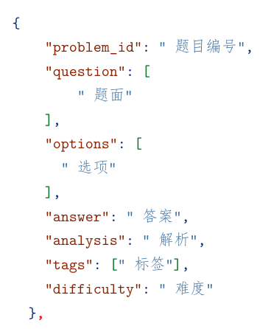

方案实现 1.题目
使用Question管理单独的题目, 将题目加载到内存中以方便后续使用。
软件外使用json文件储存题目相关信息, 并在程序中进行序列化与反序列化等操作。
题目管理器提供了批量加载大量题目,提供题目信息,整理统计信息,回 答情况等功能,同时拥有单个 Question元素的所有权。

Slide 7
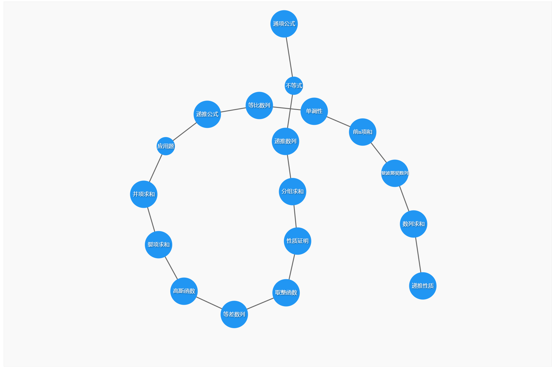
2. 用户页面
1. 用户运行程序后,会自动打开主菜单,并同时识别加载题目的所有标签连 接成一条链。同时根据自动力传导排版。
2. 用户可以点击标签节点,将打开二级题目选择页面。选取每道题目的最 多前五个字作为标识符,同时提供一个特殊节点 exit,可以返回标题目录。
3. 用户点击题目节点, 可以打开题目练习界面,同时目录页面不会关闭,支持题目多开等操作。
使用了QtWebEngine进行节点绘制等工作, 具体实现中利用了D3.js外部库减少代码量, 优化效果。

Slide 8
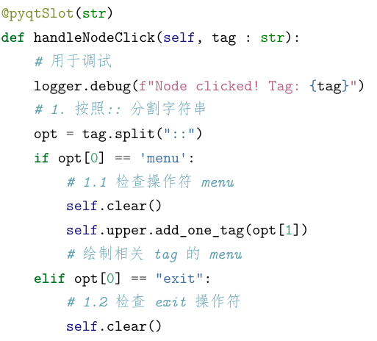
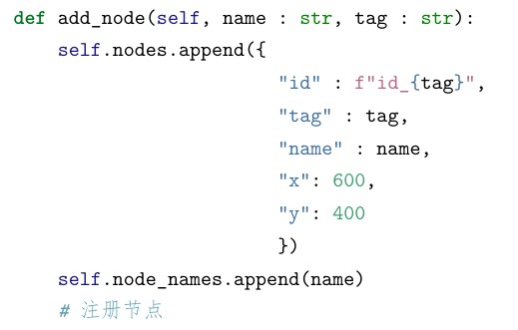
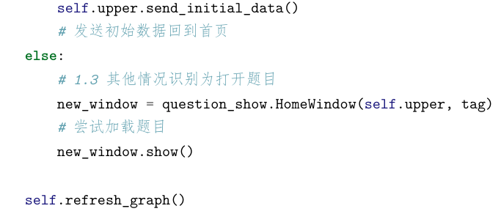
相关代码

Slide 9
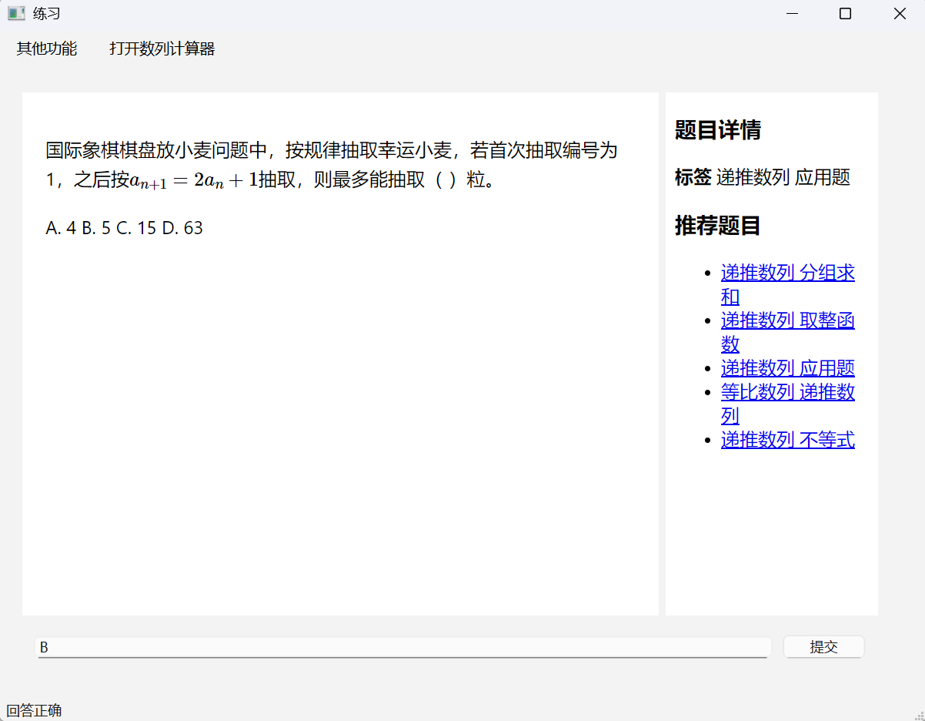
3. 题目练习页面
1. 题目练习页面需要其能够支持 markdown和LATEX语法,显示题面相关信 息。并同时显示选项等相关内容。
2. 用户可以在该页面内提交题目答案并核对,检查用户作答正确性。
3. 可以根据用户当前正在作答的题目进行其他题目推荐,并显示在侧边栏 中, 允许用户快捷跳转至该题目
4. 在侧边栏可以显示题目难度,标签等相关信息。

Slide 10
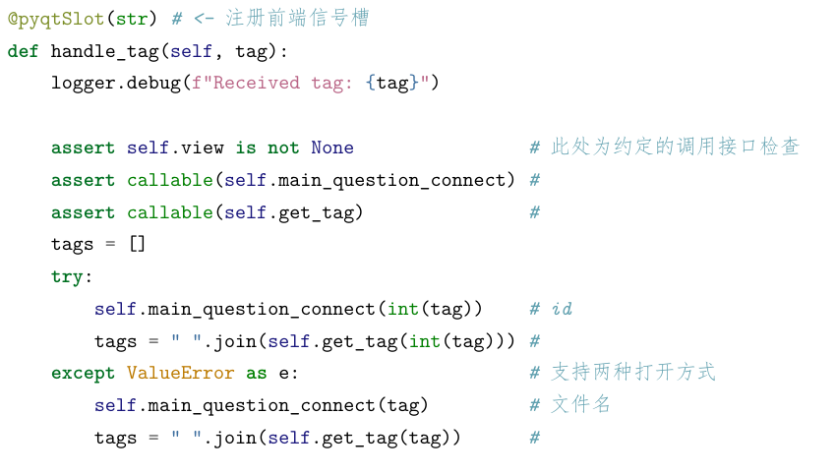
联系页面实现
1. 同样使用QWebEngine进行 markdown 和 LATEX支持 。
2. 使用html生成的方式生成右侧目录, 实现同样为浏览器内核, 而题目跳转的部分同样使用了前后端通信的信号槽。

Slide 11
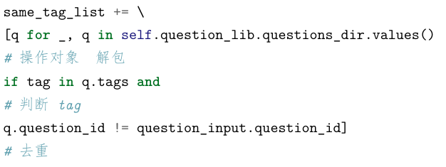
生成推荐题目
以标签关键字, 搜索含有相同标签的题目, 选取其前五题并输出。如遇题目不足则不会覆盖上一次的推荐题目。

Slide 12
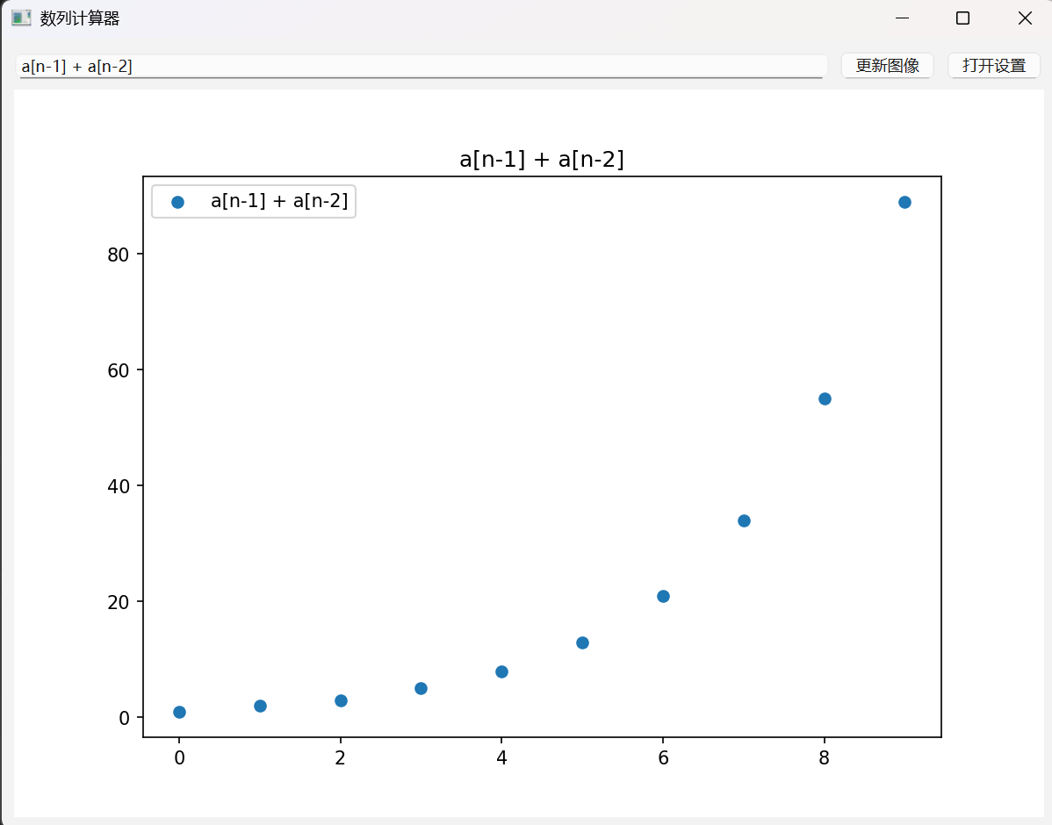
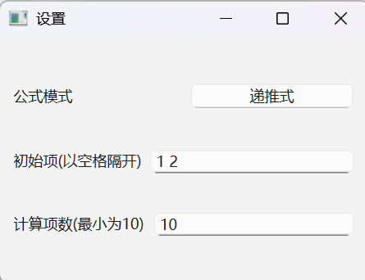
4. 数列计算器
1. 计算器需要接受用户输入,并计算出其若干个点呈现在屏幕上。同时应 该支持通项公式和递推式两种输入格式。
2. 计算器支持指定计算的项数和初始项的值,为递推式提供一定支持。
3. 计算器表现形式需要足够直观,因此选择了图像的方式来展现计算完成 的数列。
4. 图像的方式展示会丢失一部分精准度,同时需要支持从图像中获取准确 数值。

Slide 13
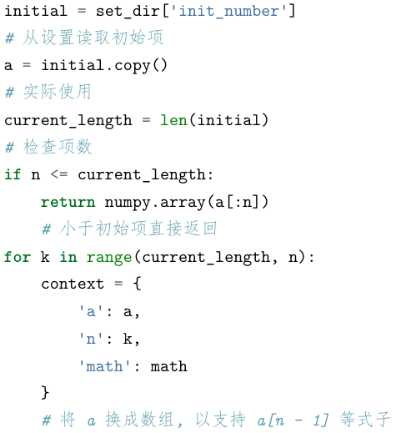
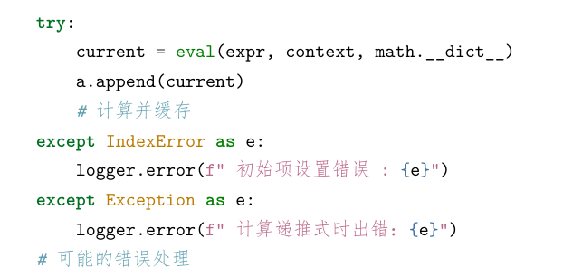
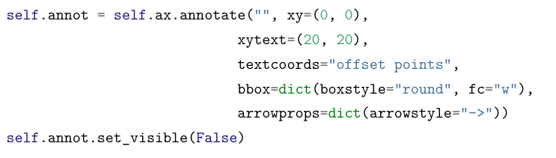
计算器相关代码
1. 使用matplotlib绘制函数图像, numpy提供计算支持。
2. 通过eval和环境变量控制达成递推式中取出前项的效果。
3. 使用matplot自带的指示器呈现更多细节。

Slide 14
5 题目分类系统
graph TD
A[输入文本]--> B(分词器 Tokenizer)
B--> C[[Token Embeddings]]
C--> D[+Position Embeddings]
D--> E[+Segment Embeddings]
E--> F[Transformer Encoder x 12/24层]
F--> G[任务特定输出]
1.使用了pytorch与transformers辅助训练过程
2.由于缺少足够的训练集, 训练出的模型存在许多问题, 无法实际使用。
以题目原始信息与二值化标签为输入训练模型, 试图导出具有实际分类效果的模型

Slide 15
6 总结与展望
课题为提高在数列学习中的学习速度与学习效果,优化学生的练习过程,减 少无意义的刷题训练。通过软件程序的方式提供了一套帮助工具。能够提升自主练习的体验,提升自学效果。
该课题在实现过程中初步具备设计上的功能,但仍然存在较多的不足。其 中经过大量尝试仍然无法将中文数学题目通过图片识别的方法一次性转化为 markdown + TeX 文本, 并导致无法获取充足的数据集进行模型训练, 最终使用 deepseek 替代了这部分功能的效果。同时在个性化学习曲线的构建仍有不足, 根据 tag选取题目有可能造成大量重复刷题,可以通过向其中加入一定的随机 化来改良效果。

